Slide 1
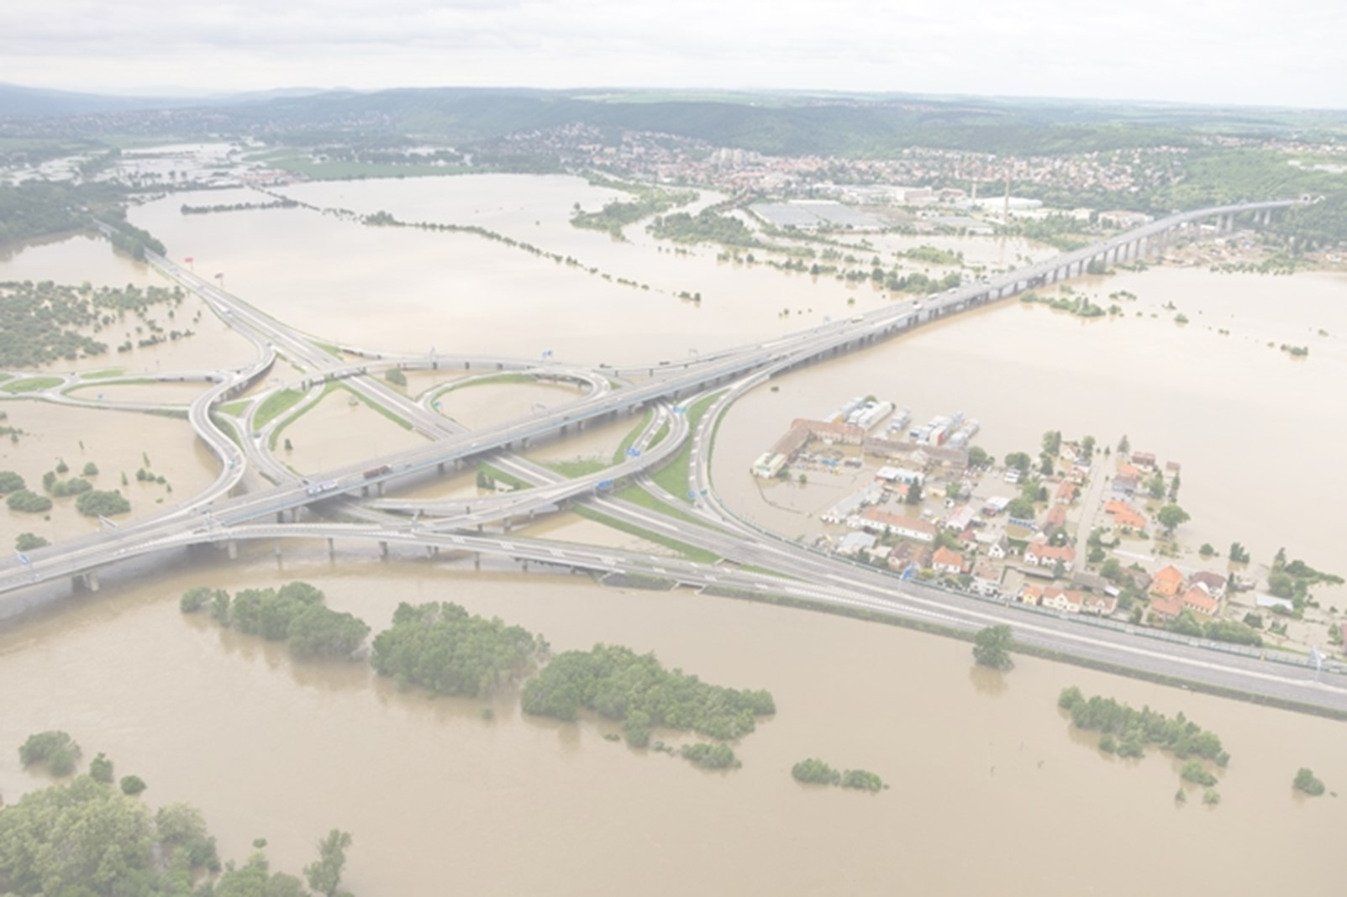
Povodeň a zadržování vody
v přírodě
Nikol Horová 4.E
Jakub Šimon Šimůnek 4.E

Slide 2
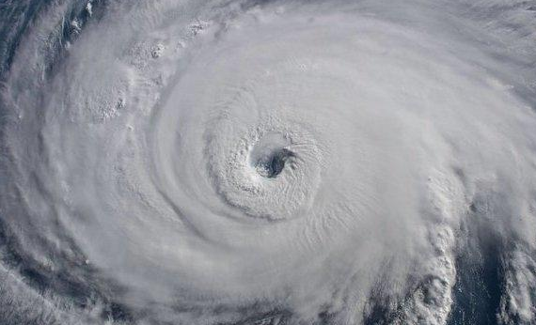
Proč vzniká povodeň?
Vznik povodně:
Na daném místě spadne najednou více vody, než stačí z vodních toků plynule
odtékat.
Příčiny povodní:
jarní tání sněhu
krátkodobé srážky velké intenzity nebo dlouhodobé srážky menší intenzity
hurikány (pobřežní povodně)
Nasávání vody

Slide 3
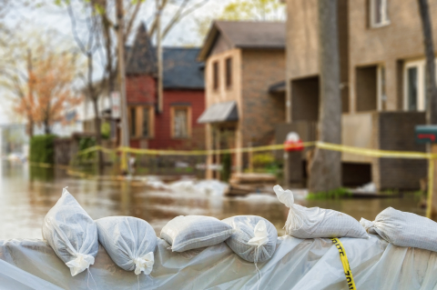
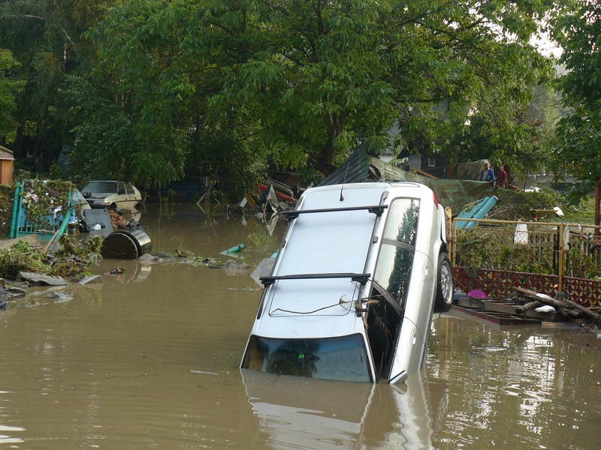
Zabránění povodním
Území ohrožená povodněmi:
oblasti v okolí vodních toků
oblasti s nedostatečnou kanalizací
Povodním nelze zcela zabránit, ale můžeme snížit riziko škod na zdraví a majetku.
Typy protipovodňových opatření:
technická opatření
přírodě blízká protipovodňová opatření
přípravná opatření

Slide 4
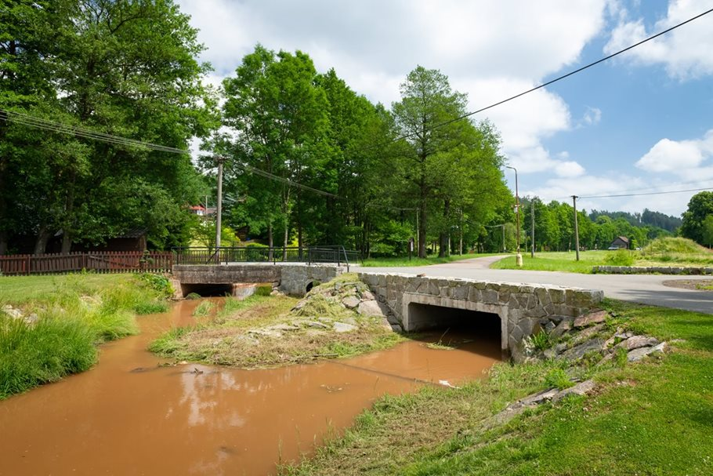
Zabránění povodním
Technická opatření:
nejčastější
nejvíce se uplatňují v intravilánech obcí
př.: ochranné valy, mobilní protipovodňová hrazení, vodní nádrže, suché poldry,
stabilizace, zkapacitnění koryt…
Přírodě blízká protipovodňová opatření:
zaměřují se na zpomalení odtoku a zadržování vody v krajině
cíl: zlepšení ekologického stavu vodních toků
př.: odlehčovací koryta
lze provádět na úsecích toků protékajících zastavěným územím i volnou přírodou
Přípravná opatření:
povodňový plán: dokument obsahující souhrn organizačních a technických opatření
všechna města ohrožena povodněmi mají podle vodního zákona
povinnost tento plán vypracovat

Slide 5
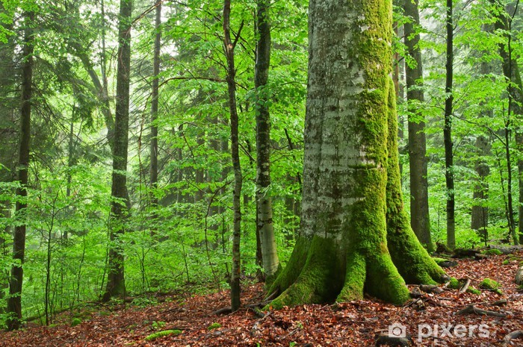
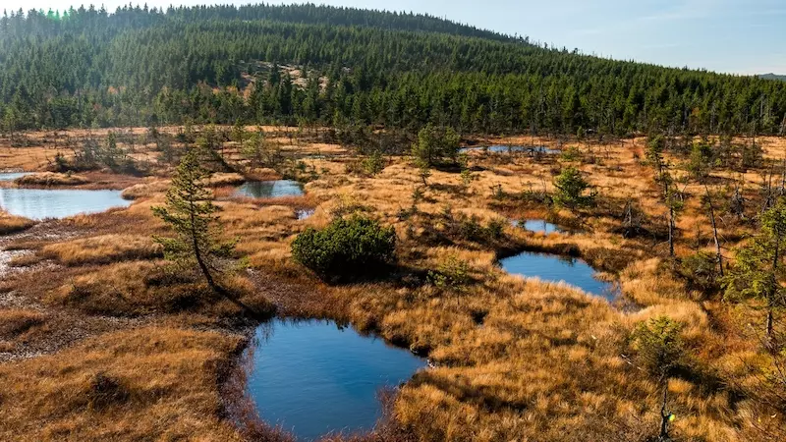
Retence vody v krajině
Pokud srovnáme jednotlivé typy ekosystémů, největší schopnost držet vodu vykazují přirozené lesní biotopy
Schopnost lesa zadržovat vodu dělíme na tři hlavní složky:
Zadržení vody v nadložním humusu a mechu
Zachycení srážek listovím stromů
Vsakování do půdy
V půdě se voda nejlépe zadržuje v černozemích a hnědozemích
Voda se také dobře zadržuje v rašeliništích
Nepříznivé pro zadržování vody jsou písčité země a
půdy s nízkým obsahem humusu

Slide 6
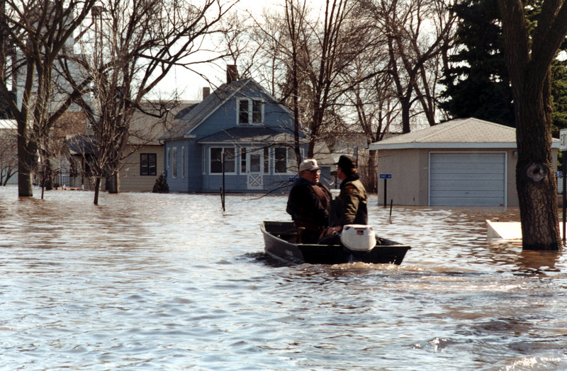
Největší povodně
Čína
Huang Ho (Žlutá řeka) zabila více lidí, než kterákoli jiná řeka na světě. V roce 1931 se utopili 4 miliony lidí a miliony dalších připravila o střechu nad hlavou.
Minnesota
Řeka se vylila jen na západě regionu Des Mokneš. Rozlitá řeka zaplavila 23 milionů akrů půdy. Zahynulo 50 lidí a způsobené škody byly vyčísleny na 10 miliard dolarů.
Nizozemí
V roce 1953 zničila přílivová bouře 500 km ochranných hrází podél. Přílivová vlna téměř okamžitě zatopila 133 domů a pokračovala dále do vnitrozemí, kde zaplavila území o rozloze 1600 km². Zahynulo 1800 lidí a bylo zničeno téměř
43 000 domů.

Slide 7
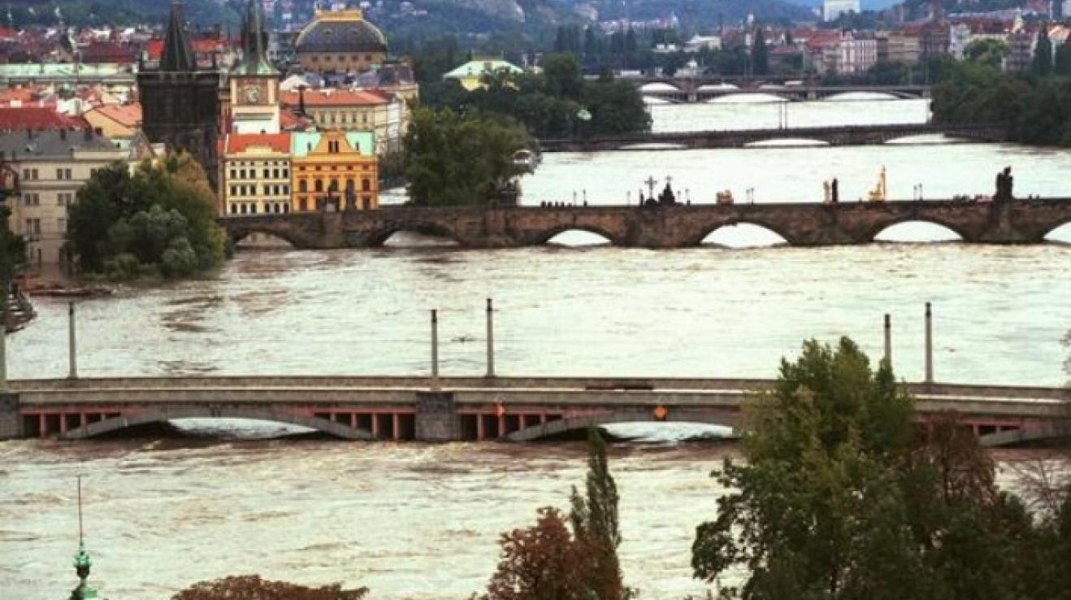
Povodeň v ČR 2002
Příčina záplav:
Hlavní příčinou byly nadprůměrné srážky. Už na konci července byl v Evropě velmi teplý a vlhký vzduch – způsobovalo to silné bouřky i extrémní déšť v Německu, což vedlo k extrémním přívalovým dešťům. Klíčovým se ukázal vznik tlakové níže, což je meteorologický útvar, který vždy znamená trvalejší déšť.
Průběh povodně:
Srážky dorazily 6. - 7. srpna na jižní a východní čechy. Srážek bylo nad 100 litrů na metr čtvereční a to bohatě stačí na vytvoření povodně. První povodně se tvořily na dolních tocích řek.

Slide 8
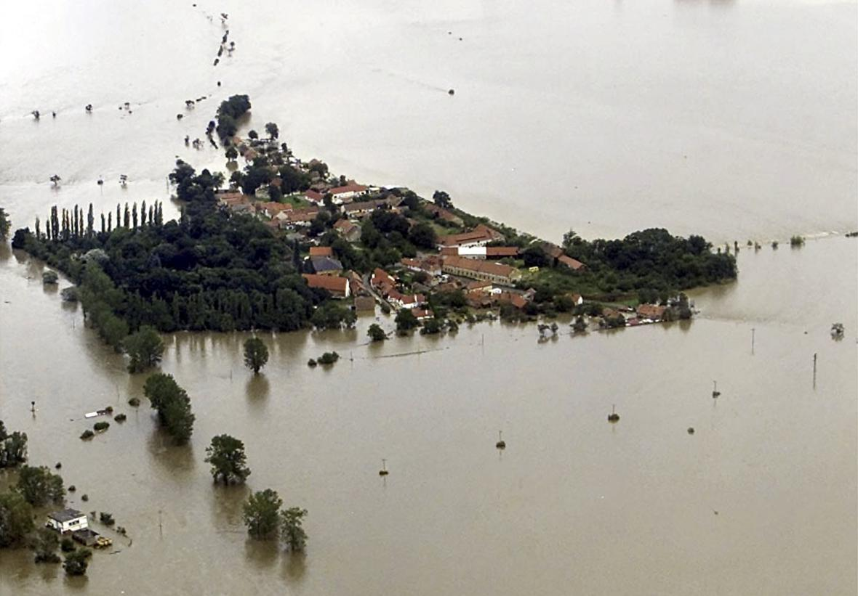
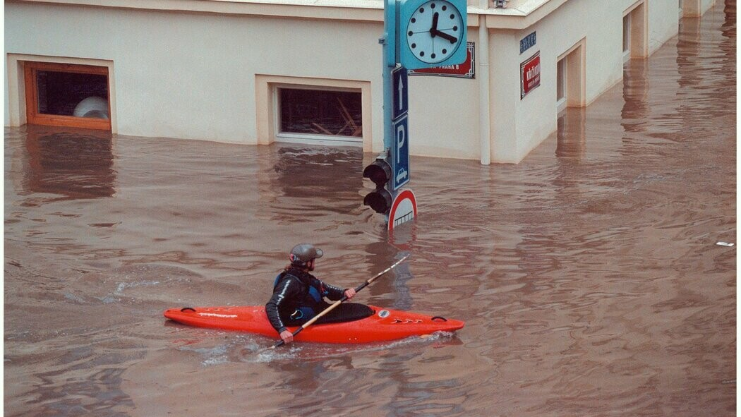
Povodeň v ČR 2002
Průběh povodně:
Přišla ničivá druhá vlna. V noci 12. srpna napršelo dokonce 312 litrů na metr čtvereční. Toto pokračovalo 3 dny. Kvůli nasycenosti půdy od minulého deště vlastně všechna voda, která spadla, tak i odtekla – do lidmi obývaných míst.
Důsledky povodně:
Zemřelo 17 lidí, 753 postižených obcí a 73 mld. Kč škod

Slide 9
DĚKUJEME ZA POZORNOST

Slide 10
Zdroje:
https://arnika.org/jak-vznikaji-povodne-a-co-se-behem-nich-deje
https://cs.wikipedia.org/wiki/Povode%C5%88
http://www.adaptacesidel.cz/doskol/aktivity/povodne-jak-jim-predchazet/
https://globe24.cz/svet/61774-politici-i-astronauti-varuji-pred-katastrofou-na-usa-se-riti-nejvetsi-hurikan-novodobe-historie
https://www.novinky.cz/cestovani/clanek/raseliniste-v-jizerskych-horach-by-melo-prestat-vysychat-40006437
https://pixers.cz/fototapety/les-po-desti-67162404
https://pravdaovode.cz/novinky/puda-je-vlastne-prehrada/
https://www.silvarium.cz/zpravy-z-oboru-lesnictvi-a-drevarstvi/voda-a-krajina-bez-lesa-neni-vody-agrobase-zpravodaj
https://cs.wikipedia.org/wiki/P%C5%AFda#Slo%C5%BEen%C3%AD_a_vlastnosti_p%C5%AFd
http://www.geology.cz/svet-geologie/ucitele/miniprojekty/Puda_a_voda_Blatna.pdf
https://ct24.ceskatelevize.cz/veda/2204290-proc-vznikly-povodne-v-lete-2002-pohled-meteorologa
https://cs.wikipedia.org/wiki/Povode%C5%88_v_%C4%8Cesku_(2002)
https://g.cz/pred-15-lety-se-ceskem-valila-tisicileta-voda-zavzpominejme-na-nicive-povodne-roku-2002/
https://www.info.cz/zpravodajstvi/cesko/nenapadlo-nas-ze-bychom-se-domu-nevratili-tvrdi-zena-kterou-v-roce-2002-zasahly-povodne
https://ct24.ceskatelevize.cz/domaci/2204443-obrazem-pred-15-lety-zalila-cechy-niciva-povoden
https://www.adapterraawards.cz/cs/Prirode-blizka-protipovodnova-opatreni-v-Pisecne
https://upload.wikimedia.org/wikipedia/commons/e/e5/Pisek_povoden.jpg
https://www.policie.cz/galerie/letecke-zabery-povodni.aspx?q=aW1naWQ9MjE4ODY3NjEmY3BpPTk%3D

